Slide 1
Роль тьютеров в сопровождении курсов ОРКиСЭ,ОДНКНР, в духовно- нравственном развитии и воспитании
Подготовила: Полякова О.А.,
учитель истории и обществознания, 1 кв.к.

Slide 2
Перед педагогами стоит важная задача - воспитывать поколение, полноценное с точки зрения духовности и нравственности.

Slide 3
Тьютер – это личностная профессиональная позиция, обеспечивающая индивидуализированный характер повышения квалификации. Тьютер
гуманность
демократический стиль общения
эрудиция
Навыки психолога
Носитель традиций и ценностей культуры
личный опыт самообразования

Slide 4
Роль тьютера – наставника в преподавании ОРКиСЭ и ОДНКНР
1. индивидуальное и групповое консультирование педагогов, осуществляемое в очной, заочной или дистанционной формах, способствующее формированию и развитию личных и профессиональных компетенций;

Slide 5
индивидуальные и групповые консультации

Slide 6
Роль тьютера – наставника в преподавании ОРКиСЭ и ОДНКНР
2.Высока роль тьютеров-наставников в выборе учебных пособий по данным курсам, составлении программ.

Slide 7
Федеральный перечень учебников приказ № 345 от 28.12.19218 г.
1.1.5. | Основы религиозных культур и светской этики (предметная область)
1.1.5.1.1.3 | Костюкова Т.А., Воскресенский О.В., Савченко К.В. и др. | Основы духовно-нравственной культуры народов России. Основы религиозных культур и светской этики. Основы православной культуры | 4 (4-5) | ООО «ДРОФА» | http ://drofa-ventana.ru/expertise/umk-03 0
1.1.5.1.2.1 | Кураев А.В. | Основы религиозных культур и светской этики. Основы православной культуры | 4 | АО «Издательство «Просвещение» | http://catalog.prosv.ru/item/25285

Slide 8
1.1.5.1.4.3 | Бородина А.В. | Основы религиозных культур и светской этики. Основы православной культуры | 4 | ООО «Русское слово- учебник» | http://russkoe-slovo.ru/catalog/298/3320/
1.1.5.1.4.4 | Янушкявичене О.Л., Васечко Ю.С., протоиерей Виктор Дорофеев, Яшина О.Н. | Основы религиозных культур и светской этики. Основы православной культуры | 4 | ООО «Русское слово- учебник» | http://russkoe-slovo.ru/catalog/298/3321/
1.1.5.1.5.1 | Шевченко Л.Л. | Основы религиозных культур и светской этики. Основы православной культуры КУЛЬТУРЫ | 4 | Центр поддержки культурно­исторических традиций Отечества | http://www.tradcenter.ru

Slide 9
Роль тьютера – наставника в преподавании ОРКиСЭ и ОДНКНР
3. Наставничество при организации «особых событий», таких как научно-практическая конференция, открытое мероприятие.
-Педагоги нашей школы делятся своим опытом с молодыми коллегами.

Slide 10
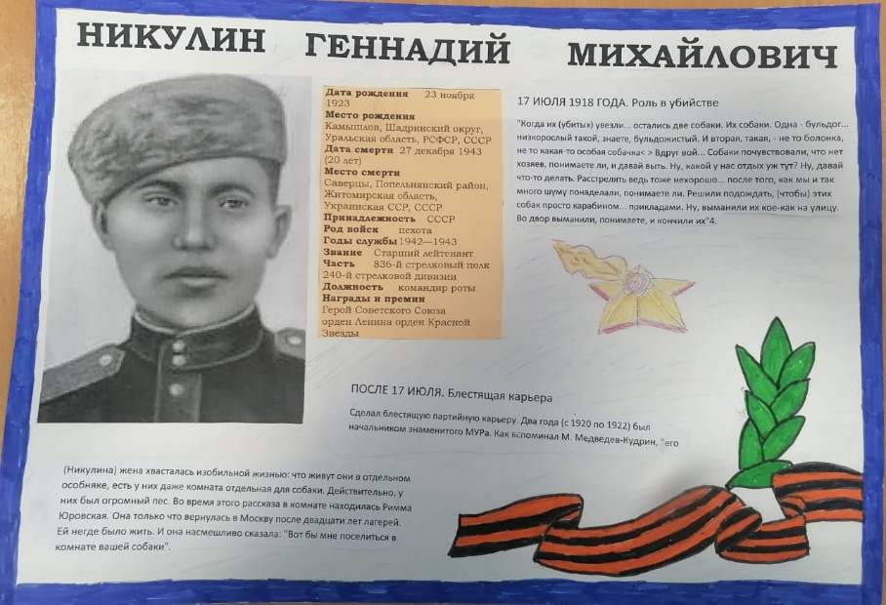
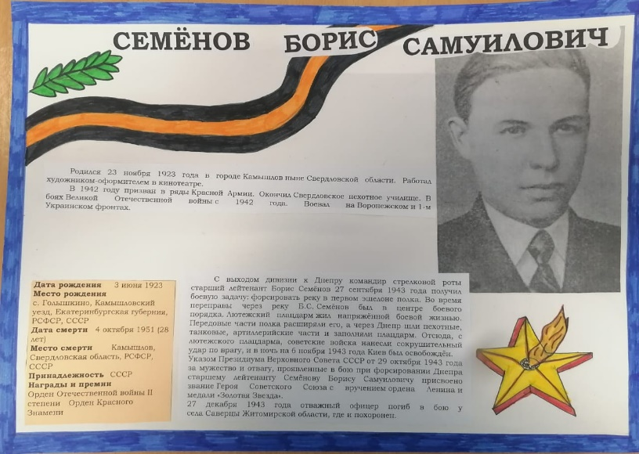
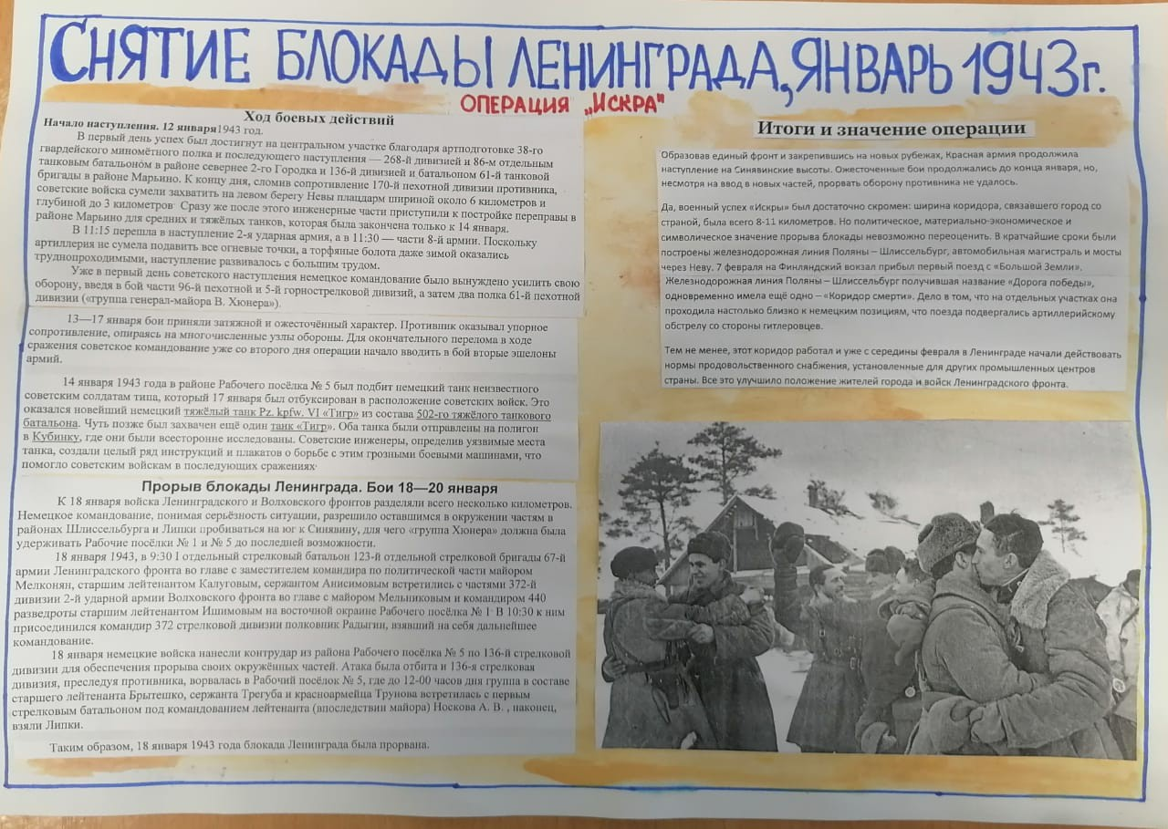
Метапредметный день по теме: «Память и слава героям ВОВ», посвященный 75 летию ВОВ
создание листа для Альбома Памяти по памятному событию и героям ВОВ

Slide 11
Роль тьютера – наставника в преподавании ОРКиСЭ и ОДНКНР
4. Организация встреч с отцом Гавриилом
для педагогов и учеников;

Slide 12
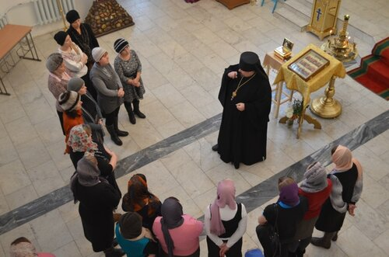
встречи с иеромонах Гавриилом (Алексей Юрьевич Горин)
иеромонах Гавриил

Slide 13
Роль тьютера – наставника в преподавании ОРКиСЭ и ОДНКНР
5. Привлекает к участию в творческих конкурсах, направленных на духовно-нравственное воспитание.

Slide 14
с 25 марта по 15 апреля учащиеся приняли активное участие в проекте: «ДОБРОТА - ОСНОВА ВОСПИТАНИЯ. УРОКИ ДОБРА В ШКОЛЕ»

Slide 15
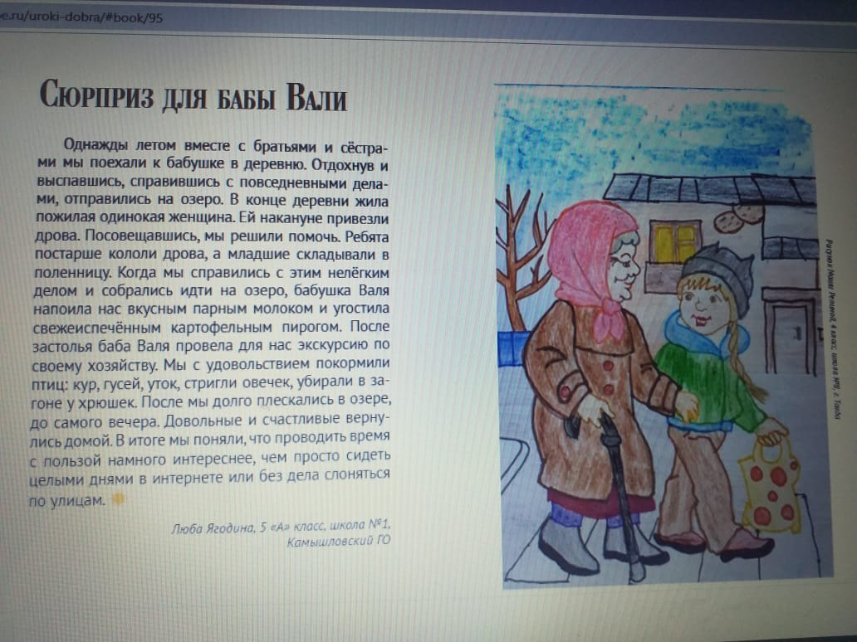
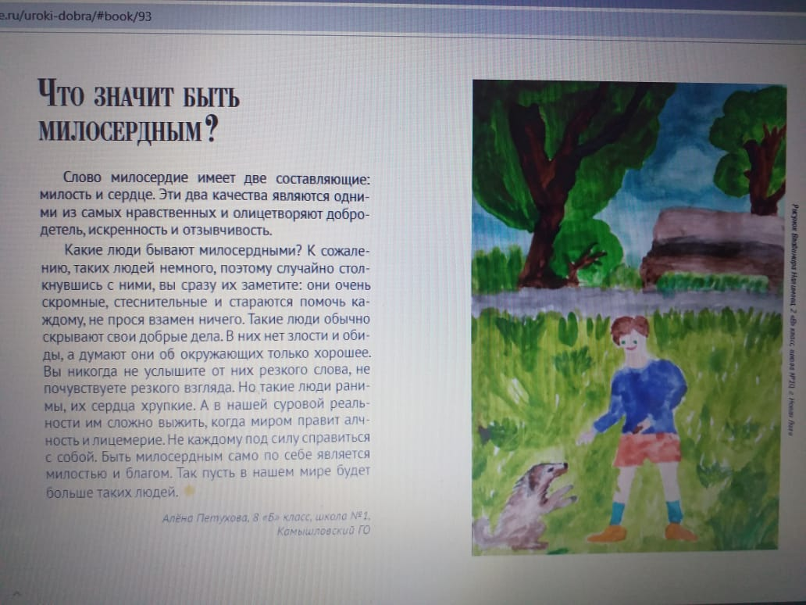
«Письма Добра» сочинения

Slide 16
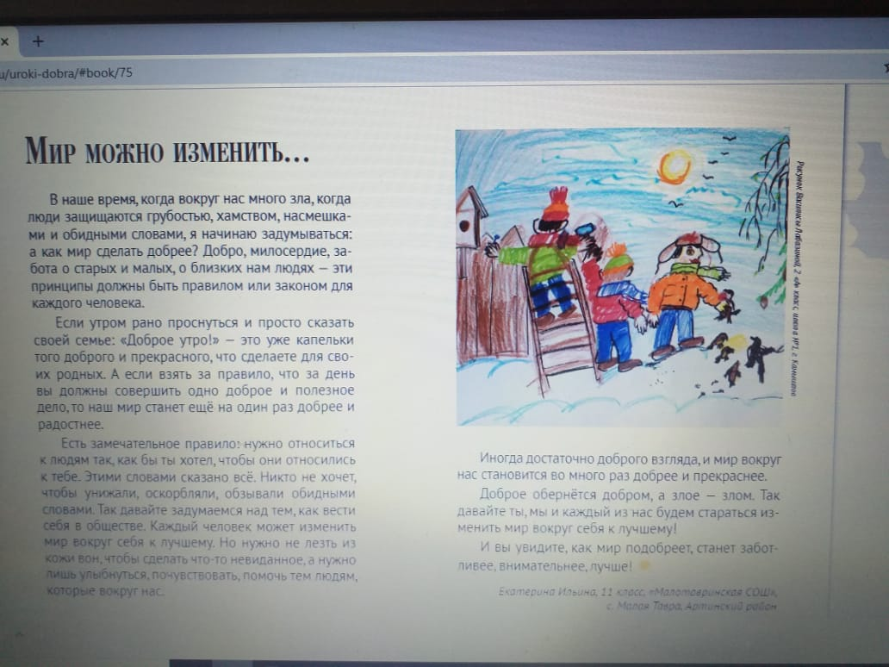
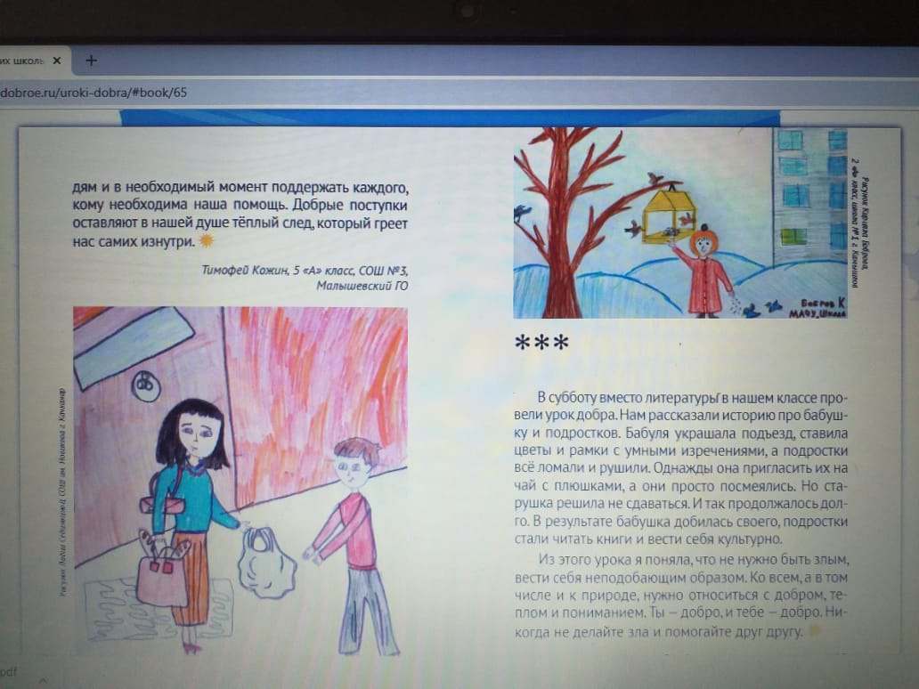
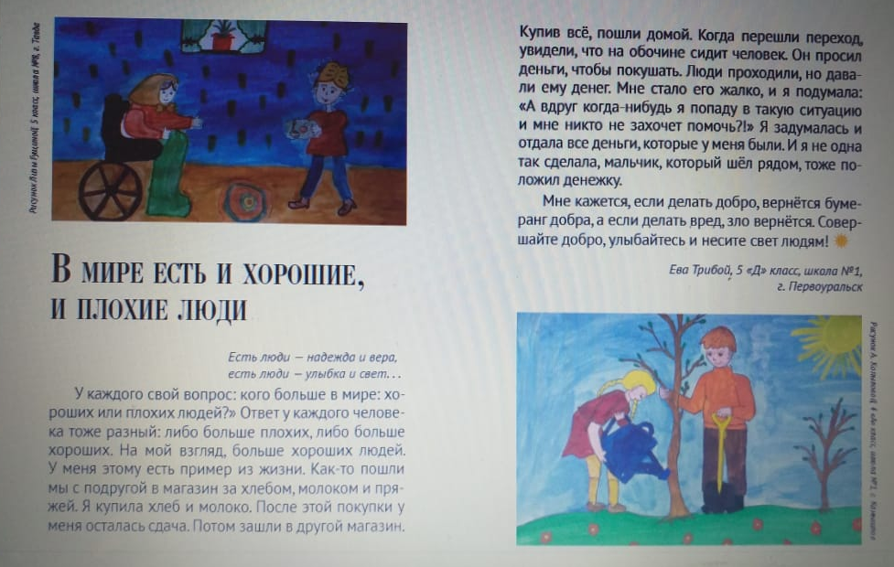
Рисунки

Slide 17
Роль тьютера – наставника в преподавании ОРКиСЭ и ОДНКНР
6. Организовывает участие в различных акциях, направленных духовно-нравственное воспитание: «10 тысяч добрых дел», «Ветеран», «Соберем ребенка в школу» и многие другие.

Slide 18
Задача тьютера:
найти единомышленников в сфере воспитания и развитию духовно-нравственного воспитания детей.

Slide 19
Спасибо за внимание!

